Slide 1
Гастрономические реалии французской культуры
Министерство науки и высшего образования РФ ФГБОУ ВО «Тверской государственный университет» Факультет иностранных языков и международной коммуникации Направление 45.03.02 «Лингвистика» Профиль «Теория и методика преподавания иностранных языков и культур»
Работу выполнила: студентка IV курса 44 группы
Семёнова Анастасия Игоревна
Преподаватель:
Масленикова Е.М.
Тверь 2019

Slide 2
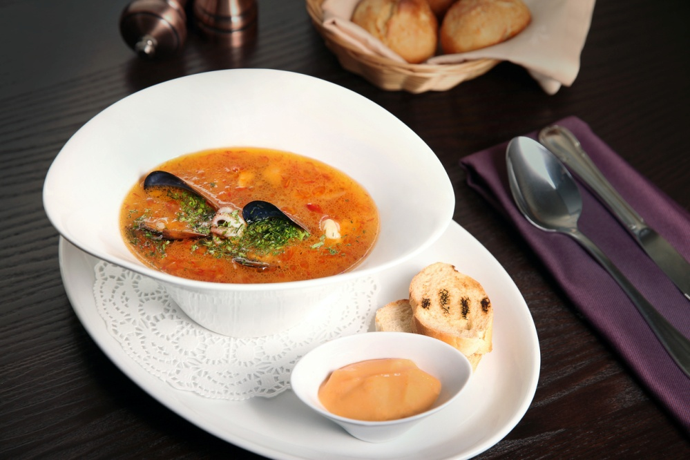
БУЙАБЕС - рыбный суп, характерный для средиземноморского побережья Франции. [Кулинарный словарь. Зданович Л.И. 2001].
Исторически буйабес являлся традиционным блюдом марсельских рыбаков и готовился из рыбы, оставшейся вечером после продажи, поэтому это был дешёвый суп.
Однако благодаря его известности, а также развитию туризма на средиземноморском побережье Франции ресторанная кухня Марселя создала несколько весьма дорогостоящих его разновидностей с использованием омаров и других дорогих морепродуктов.
Супы, приготовленные таким образом, могут стоить до 150—200 евро за тарелку в некоторых прованских ресторанах.

Slide 3
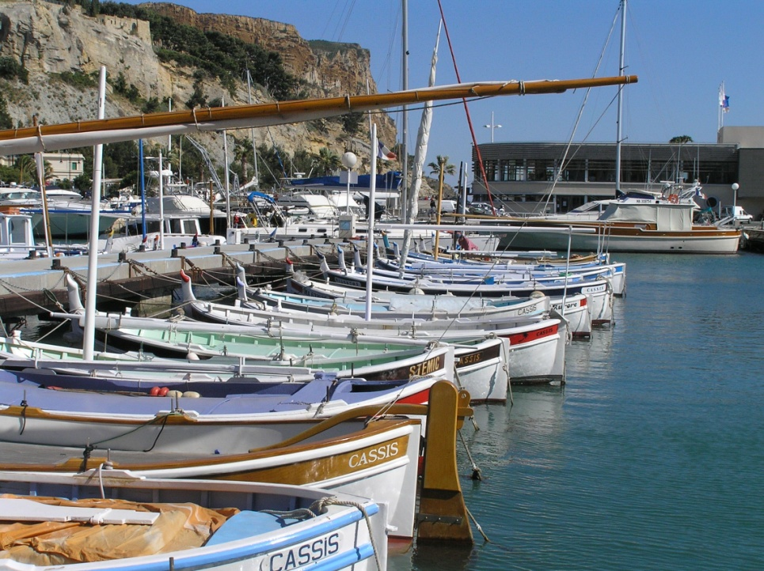
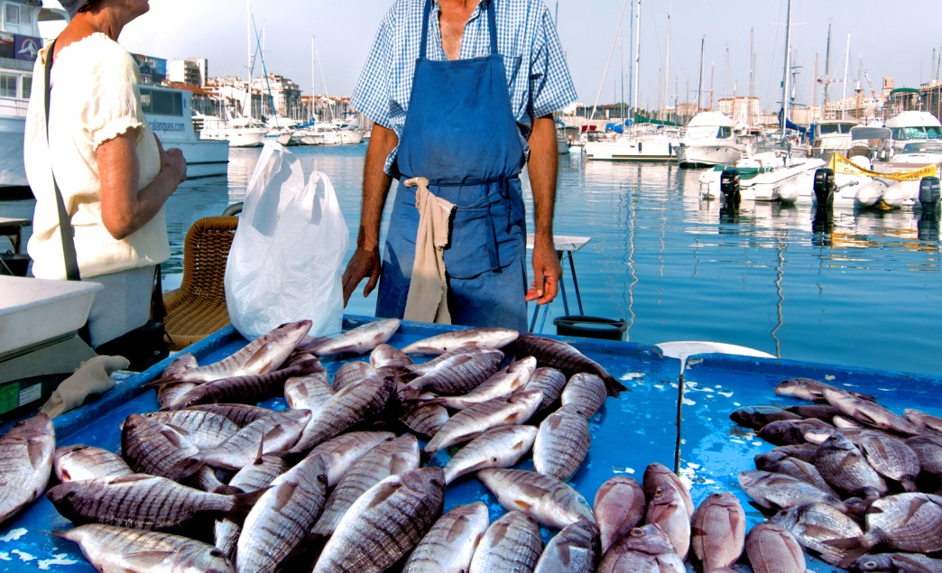
Марсель

Slide 4
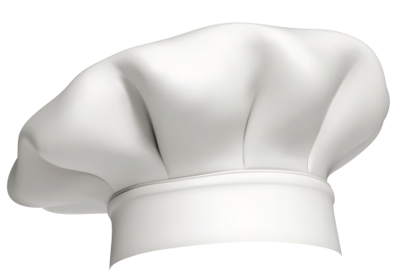
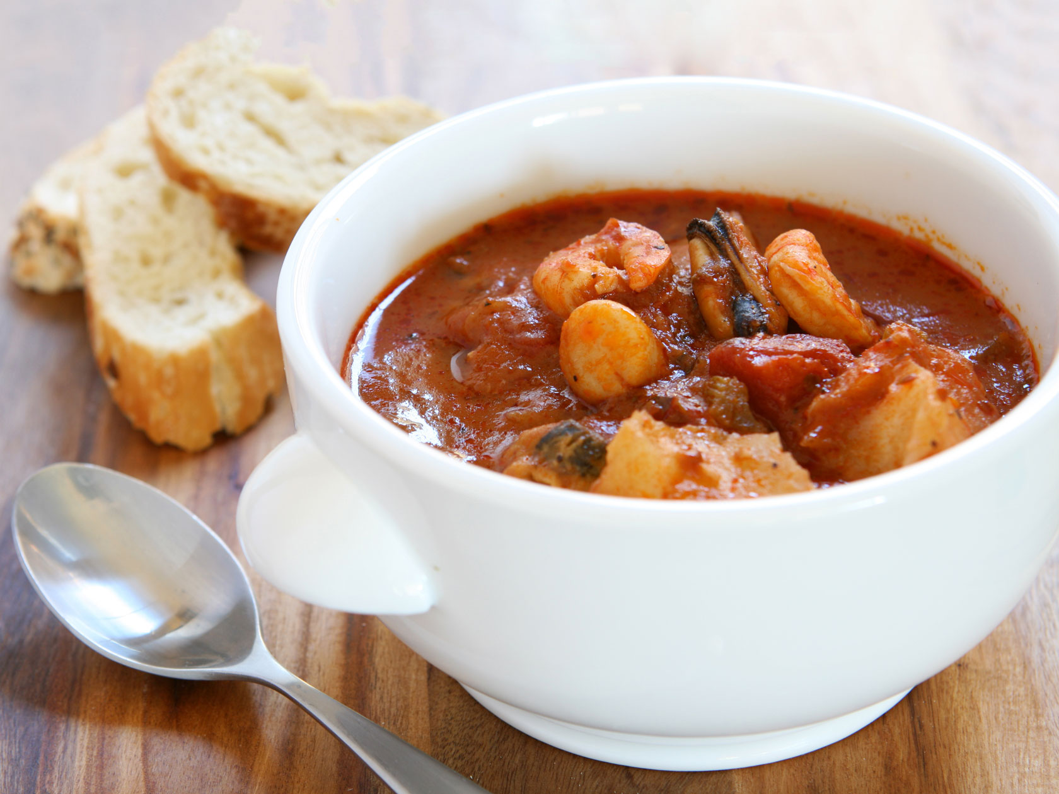
Bouillabaisse
Рыба (морская, 7-9 видов)
Кальмар — 200 г
Креветки — 200 г
Мидии — 100 г
Лук репчатый — 2 шт
Чеснок — 4-6 зуб.
Вино белое сухое — 200 г
Лист лавровый — 4-6 шт
Цедра апельсина — 1 шт
Пряности (для рыбы - тимьян, шафран, базилик)

Slide 5
Bouillabaisse в литературе
“What’s that?” said Ron, pointing at a large dish of some sort of shellfish stew that stood beside a large steak-and-kidney pudding. “Bouillabaisse,” said Hermione. “Bless you,” said Ron. “It’s French,” said Hermione.”
― J.K. Rowling,
Harry Potter and the Goblet of Fire

Slide 6
Bouillabaisse в литературе
- Ел я их пресловутую буйль-абесс,— говорит таинственно Павел Матвеич,— это у них вместо нашей ухи! - Ну уж! куда уж! И опять-таки: буйль-абесс эта—совсем не уха, а соус! - Всё соусы! за что ни возьмись —всё соус! - Зато они в соусах—мастера! то есть, впрочем, французы только... Мастера, бестии, соусы приготовлять!
- Хитёр народ! настоящий провизии нет, так на соусах выезжают! - Настоящей провизией только у нас, в матушке- России, и можно разжиться!
[У НАС ЛИ, В РОССИИ ЕДА ИЛИ ЗА ГРАНИЦЕЙ?, Отрывок из статьи М.Е.Салтыкова- Щедрина,1826]

